Slide 1


Slide 2

تنظيم حصص الأسبوع
اليوم 4 -
اليوم1 -
أنشطة اعتيادية (10د)
ورشة القراءة: استثمار النص (50د)
إملاء (25د)
أنشطة اعتيادية (10د)
معجم (25د)
ورشة الاستماع والتحدث (30د)
الكلمات البصرية+ القراءة المشتركة(20د)
اليوم 5 -
اليوم2 -
أنشطة اعتيادية (10د)
ورشة القراءة (40د)
الإنتاج الكتابي (35د)
أنشطة اعتيادية (10د)
ورشة الاستماع والتحدث 30د)
ورشة القراءة (45د)
اليوم 6 -
اليوم 3 -
أنشطة اعتيادية (10د)
استماع و تحدث: توليف (15د)
ورشة القراءة: الطلاقة والفهم (30د)
الإنتاج الكتابي: (30د)
أنشطة اعتيادية (10د)
ورشة الاستماع والتحدث (30د)
ورشة القراءة (45د)
Révision
Lecture offerte

Slide 3



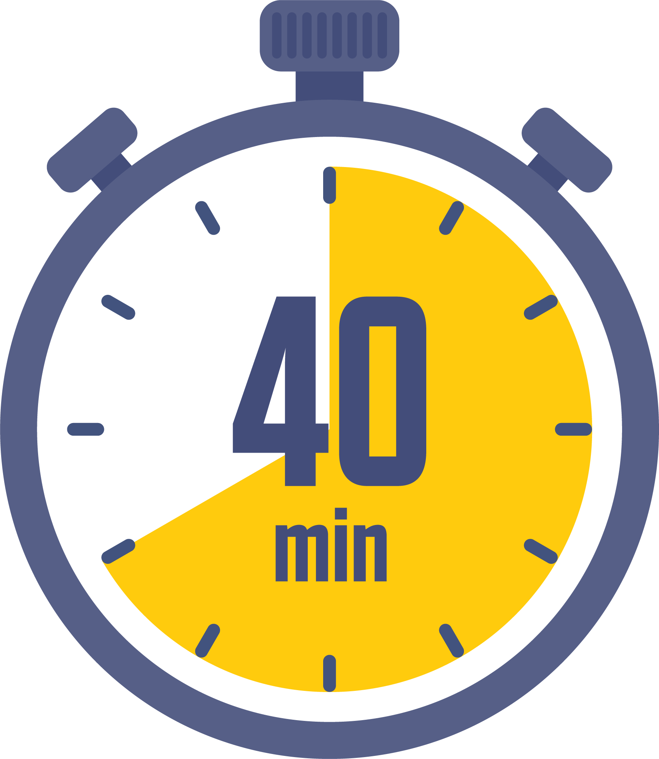


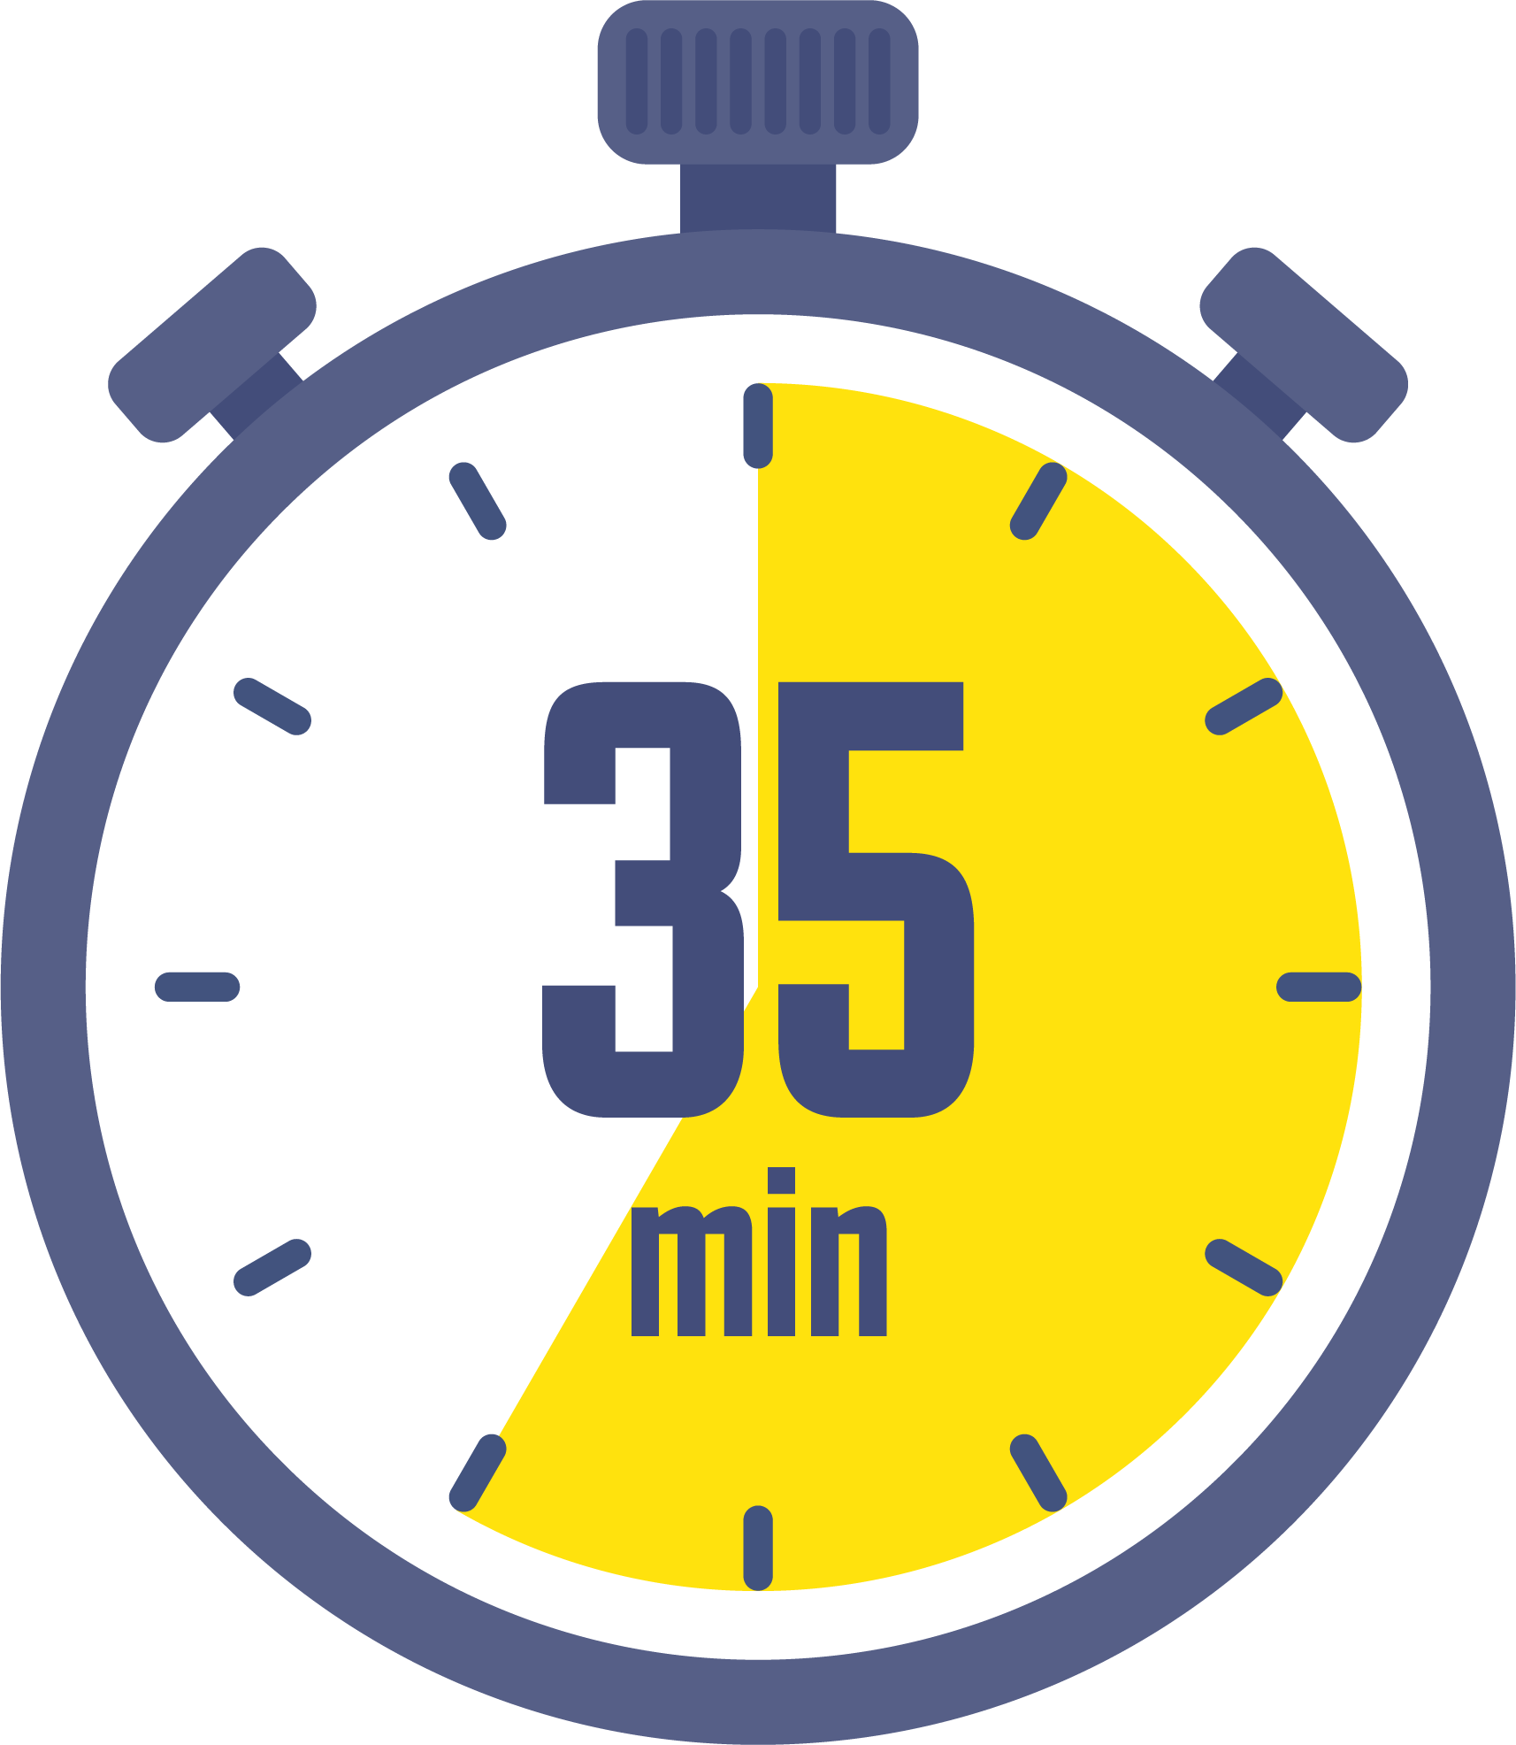

هيكلة حصة اليوم
- 01 النشاط الاعتيادي
رسم الهمزة أول الكلمة
- 02قراءة
ليلة بلا نور:
استثمار الظاهرة اللغوية: الجملة الاسمية؛ (30د)
- 03الإنتاج الكتابي
أدوات الربط

Slide 4

عند نهاية الحصة
على الأقل 80% من المتعلمين سيكونون قادرين على:
رسم الهمزة بشكل صحيح أول الكلمة؛
استثمار الظاهرة اللغوية: الجملة الاسمية.
تعرف واستعمال أدوات الربط.

Slide 5



مرحبا بكم. سننطلق في حصة اللغة العربية.
اختــتام الحــصة
الإنتاج الكتابي
قـــــــراءة
افتتاح الحصة

Slide 6



بداية من يقرأ شروط الحصول على نجمة التميز؟
اختــتام الحــصة
انتاج كتابي
قراءة
افتتاح الحصة
أُنْصِتُ وأَنْتَبِهُ جَيِّداً لِلدَّرْسِ.
دونَ أَنْ أَقِفَ، أَرْفَعُ أُصْبُعي لِلْإجابَةِ.

Slide 7


ضعوا اللوحة والكراسة في القمطر.
اختــتام الحــصة
الإنتاج الكتابي
قراءة
افتتاح الحصة

Slide 8
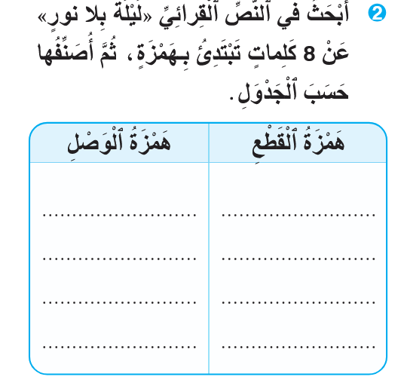
نصحح الواجب. من يقرأ الكلمات التي تبدأ بهمزة قطع؟ هل توجد في النص؟
اختــتام الحــصة
إملاء
قراءة
افتتاح الحصة

Slide 9

افتتاح الحصة
أنشطة اعتيادية
رسم الهمزة أول الكلمة

Slide 10

نبدأ بنشاط "رسم الهمزة". خذوا ألواحكم. سترسمون الهمزة بشكل صحيح.
اختــتام الحــصة
الإنتاج الكتابي
قراءة
افتتاح الحصة
رَسْمُ ٱلْهَمْزَةِ أَوَّلَ ٱلْكَلِمَةِ

Slide 11

اكتبوا الكلمة مع الشكل. بعد 30 ثانية ترفعون ألواحكم وتعللون جوابكم.
اختــتام الحــصة
الإنتاج الكتابي
قراءة
افتتاح الحصة

Slide 12

تأكدوا من إجابتكم وصححوا
اختــتام الحــصة
الإنتاج الكتابي
قراءة
افتتاح الحصة

Slide 13

اكتبوا الكلمة مع شكل الهمزة. بعد 30 ثانية ترفعون ألواحكم وتعللون جوابكم.
اختــتام الحــصة
الإنتاج الكتابي
قراءة
افتتاح الحصة

Slide 14

تأكدوا من إجابتكم وصححوا
اختــتام الحــصة
الإنتاج الكتابي
قراءة
افتتاح الحصة

Slide 15

اكتبوا الكلمتين مع الشكل. بعد 30 ثانية ترفعون ألواحكم وتعللون جوابكم.
اختــتام الحــصة
الإنتاج الكتابي
قراءة
افتتاح الحصة

Slide 16

تأكدوا من إجابتكم وصححوا
اختــتام الحــصة
الإنتاج الكتابي
قراءة
افتتاح الحصة

Slide 17

اكتبوا العبارة مع الشكل. بعد 30 ثانية ترفعون ألواحكم وتعللون جوابكم.
اختــتام الحــصة
الإنتاج الكتابي
قراءة
افتتاح الحصة

Slide 18

تأكدوا من إجابتكم وصححوا.
اختــتام الحــصة
الإنتاج الكتابي
قراءة
افتتاح الحصة

Slide 19

قــــراءة
- 02 قراءة
ليلة بلا نور:
  استثمار الظاهرة اللغوية: الجملة الاسمية (40د)

Slide 20
نمر إلى استثمار "الجملة الاسمية". من يذكرنا كيف نتعرف الجملة الاسمية؟
اختــتام الحــصة
الإنتاج الكتابي
قراءة
افتتاح الحصة
كَيْفَ أَتَعَرَّفُ ٱلْجُمْلَةَ ٱلاِسْمِيَّةَ؟

Slide 21
نتذكر. من يقرأ؟
اختــتام الحــصة
الإنتاج الكتابي
قراءة
افتتاح الحصة
اَلْجُمْلَةُ ٱلِاسْمِيَّةُ تَبْدَأُ بِٱسْمِ.
مِثالٌ: مُرادٌ مُتَسامِحٌ.

Slide 22
من يوضح كيف نبني جملة اسمية؟
اختــتام الحــصة
الإنتاج الكتابي
قراءة
افتتاح الحصة
كَيْفَ أَبْني جُمْلَةً ٱسْمِيَّةً؟

Slide 23
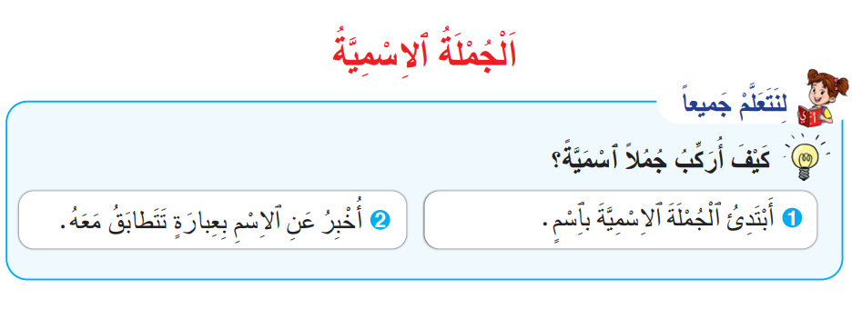
من يقرأ؟ -من يقدم مثالا؟
اختــتام الحــصة
الإنتاج الكتابي
قراءة
افتتاح الحصة

Slide 24
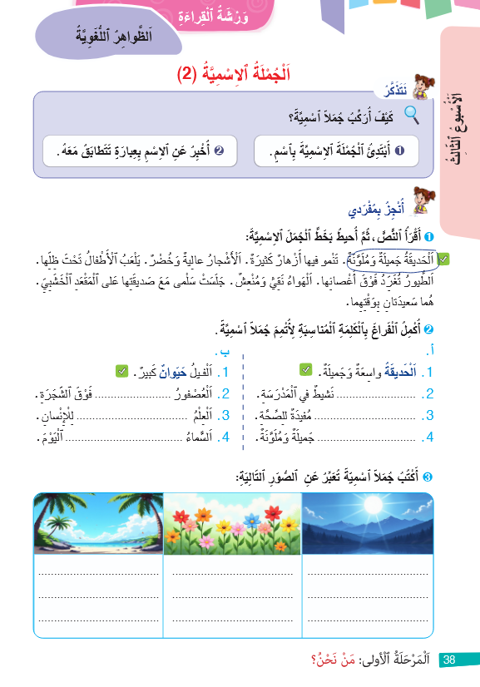
خذوا كراساتكم ص 38. من يقرأ التعليمة الأولى؟ سأعين من يقرأ الفقرة.
اختــتام الحــصة
الإنتاج الكتابي
قراءة
افتتاح الحصة

Slide 25

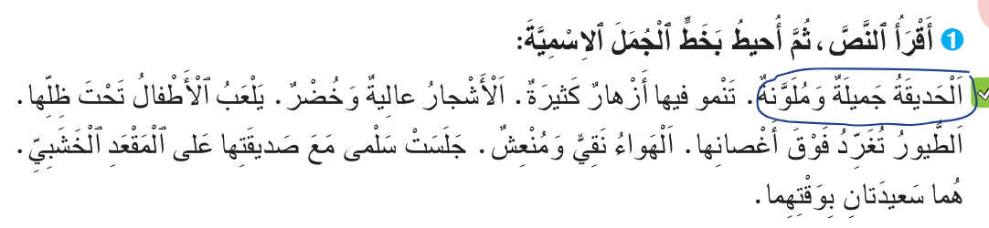
اقرؤوا الفقرة جيدا، تذكروا كيف نتعرف الجمل الاسمية ثم أكملوا كما في المثال.
اختــتام الحــصة
الإنتاج الكتابي
قراءة
افتتاح الحصة

Slide 26




نصحح. من يقرأ الجملة الأولى؟ ما نوعها؟ لماذا؟
اختــتام الحــصة
الإنتاج الكتابي
قراءة
افتتاح الحصة

Slide 27
نمر إلى التمرين الثاني. من يقرأ التعليمة؟
اختــتام الحــصة
الإنتاج الكتابي
قراءة
افتتاح الحصة

Slide 28
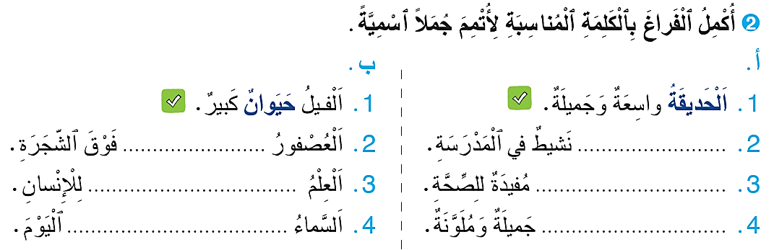
تذكروا كيف نركب جملا اسمية ثم أكملوا كما في المثال.
اختــتام الحــصة
الإنتاج الكتابي
قراءة
افتتاح الحصة

Slide 29
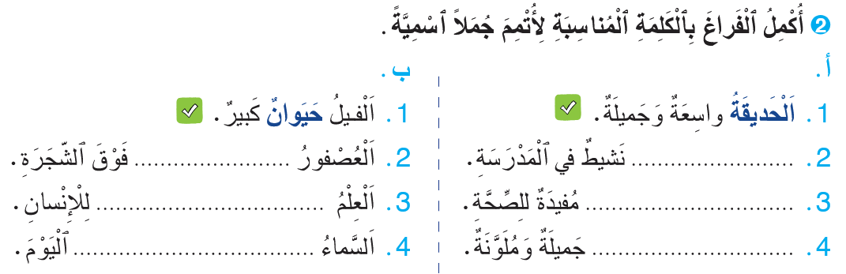
نصحح. من يقرأ الجملة الأولى؟ هل أنتم متفقون؟ لماذا؟
اختــتام الحــصة
الإنتاج الكتابي
قراءة
افتتاح الحصة

Slide 30
هذه أجوبة أخرى. صححوا
اختــتام الحــصة
الإنتاج الكتابي
قراءة
افتتاح الحصة
يُغَرِّدُ
اَلتِّلْميذُ
مُفيدٌ
اَلرِّياضَةُ
صافِيَةٌ
اَلمَجَلَّةُ

Slide 31
نمر إلى التمرين الثالث. اكتبوا جملا اسمية تعبر عن كل مشهد.
يمر الأستاذ بين الصفوف ويصحح كتابيا.
اختــتام الحــصة
الإنتاج الكتابي
قراءة
افتتاح الحصة

Slide 32


فسحة قصيرة

Slide 33

من يقرأ؟ فكروا بشكل ثنائي. أمامكم 30 ثانية لرفع الأيدي.
اختــتام الحــصة
الإنتاج الكتابي
قراءة
افتتاح الحصة
ذِكْرى يَحْتَفِلُ بِها ٱلْمَغارِبَةُ يَوْمَ 6 نُوَنْبِرَ

Slide 34
نبحث عن شخصية. أمامكم 30 ثانية للتفكير قبل رفع الأيدي للإجابة.
اختــتام الحــصة
الإنتاج الكتابي
قراءة
افتتاح الحصة
شَخْصِيَّةٌ دَعَتْ لِتَنْظيمِ ٱلْمَسيرَةِ ٱلْخَضْراءِ

Slide 35
إنتاج كتابي
- 03 الإنتاج الكتابي
أدوات الربط

Slide 36
في حصة الإنتاج الكتابي اليوم ستتعلمون الربط بين الجمل. سيساعدكم ذلك على توسيع فكرة.
اختــتام الحــصة
الإنتاج الكتابي
قراءة
افتتاح الحصة
اَلرَّبْطُ بَيْنَ ٱلْجُمَلِ

Slide 37
للربط بين الجمل أحتاج إلى أدوات الربط بين الجمل. مثل:
اختــتام الحــصة
الإنتاج الكتابي
قراءة
افتتاح الحصة
وَ
ثُمَّ
بَعْدَ أَنْ
أَمْ
أَدَواتُ ٱلرَّبْطِ
فَ
بَيْنَما

Slide 38
هذه جمل منفصلة. أريد أن أربط بينها. أولا أقرأ الجمل لأفهم العلاقة بينها.
اختــتام الحــصة
الإنتاج الكتابي
قراءة
افتتاح الحصة
تُصَلّي صَلاةَ ٱلصُّبْحِ.
في ٱلْقَرْيَةِ تَسْتَيْقِظُ ٱلْجَدَّةُ باكِراً.
تُعِدُّ ٱلْفُطورَ لِلْأُسْرَةِ.

Slide 39
أربط بين الجمل بأداة ربط مناسبة. أستعمل الواو – ثم.
اختــتام الحــصة
الإنتاج الكتابي
قراءة
افتتاح الحصة
تُصَلّي صَلاةَ ٱلصُّبْحِ
وَ
في ٱلْقَرْيَةِ تَسْتَيْقِظُ ٱلْجَدَّةُ باكِراً
تُعِدُّ ٱلْفُطورَ لِلْأُسْرَةِ.
ثُمَّ

Slide 40
أقرأ وأتحقق من انسجام المعنى.
اختــتام الحــصة
الإنتاج الكتابي
قراءة
افتتاح الحصة
تُصَلّي صَلاةَ ٱلصُّبْحِ
وَ
في ٱلْقَرْيَةِ تَسْتَيْقِظُ ٱلْجَدَّةُ باكِراً
تُعِدُّ ٱلْفُطورَ لِلْأُسْرَةِ.
ثُمَّ

Slide 41
ربطت بين الجمل باستعمال: و- ثم. فحصلت على فقرة سأعيد قراءتها.
اختــتام الحــصة
الإنتاج الكتابي
قراءة
افتتاح الحصة
تُصَلّي صَلاةَ ٱلصُّبْحِ
وَ
في ٱلْقَرْيَةِ تَسْتَيْقِظُ ٱلْجَدَّةُ باكِراً
تُعِدُّ ٱلْفُطورَ لِلْأُسْرَةِ.
ثُمَّ

Slide 42
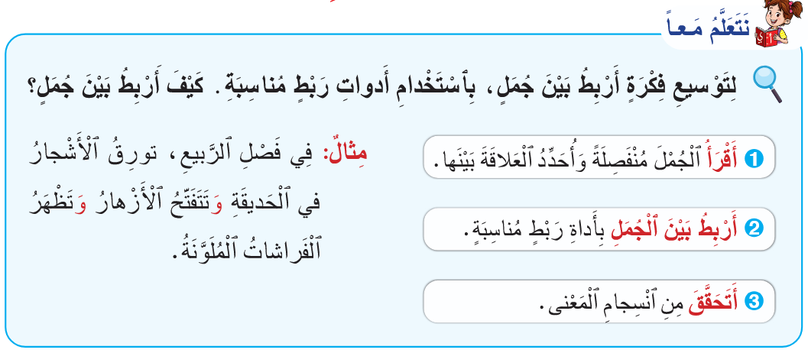
نتذكر معا كيف نربط بين الجمل. خطوة خطوة. أقرأ ثم أعين تلميذا للقراءة.
اختــتام الحــصة
الإنتاج الكتابي
قراءة
افتتاح الحصة

Slide 43
نتذكر بعض أدوات الربط التي بواسطتها نربط بين الجمل. من يقرأ؟
اختــتام الحــصة
الإنتاج الكتابي
قراءة
افتتاح الحصة
أَمْ
أَوْ
ثُمَّ
فَ
وَ
فَجْأَةً
عِنْدَما
بَيْنَما
لَكِنَّ

Slide 44
الآن نطبق معا. نريد الربط بين الجملتين. ماذا نفعل أولا؟
اختــتام الحــصة
الإنتاج الكتابي
قراءة
افتتاح الحصة
وَ - فَ - ثُمَّ - أَوْ - أَمْ - بَيْنَما - عِنْدَما
سَمِعْتُ صَوْتَ جَدَّتي.
شَعَرْتُ بِفَرْحَةٍ كَبيرَةٍ

Slide 45
نعم. أقرأ الجملتين وأحدد العلاقة بينهما. الجملتان تعبران عن فعلين حدثا في الوقت نفسه.
اختــتام الحــصة
الإنتاج الكتابي
قراءة
افتتاح الحصة
وَ - فَ - ثُمَّ - أَوْ - بَيْنَما - عِنْدَما
سَمِعَتْ صَوْتَ جَدَّتِها.
شَعَرَتْ مُنى بِفَرْحَةٍ كَبيرَةٍ

Slide 46
نستعمل أداة الربط: عندما. من يقرأ الجملة؟ هل المعنى منسجم؟
اختــتام الحــصة
الإنتاج الكتابي
قراءة
افتتاح الحصة
وَ - فَ - ثُمَّ - أَوْ - بَيْنَما - عِنْدَما
سَمِعَتْ صَوْتَ جَدَّتِها.
عِنْدَما
شَعَرَتْ مُنى بِفَرْحَةٍ كَبيرَةٍ

Slide 47
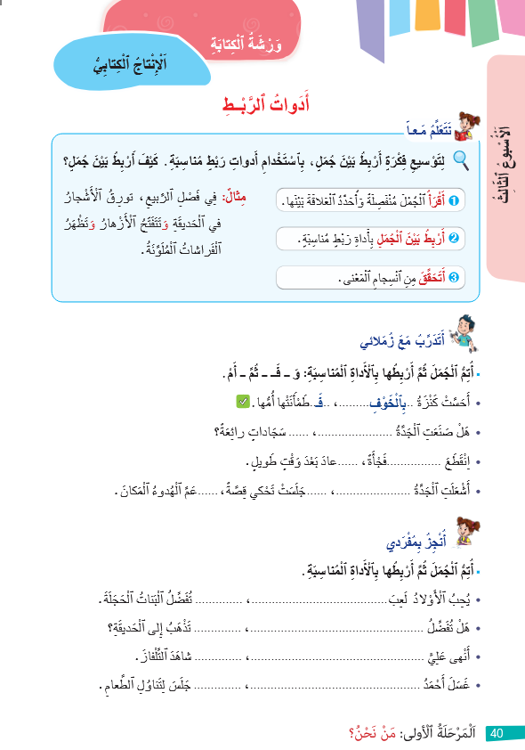
خذوا الكراسة ص 40. من يقرأ التعليمة؟ من يقرأ المثال؟ أنجزوا. أمامكم دقيقتان
اختــتام الحــصة
الإنتاج الكتابي
قراءة
افتتاح الحصة

Slide 48
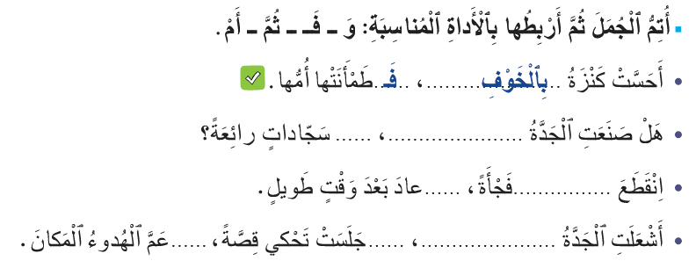
نصحح. سأعين من يقرأ الجملة؟ لماذا؟ هل أنتم متفقون؟
اختــتام الحــصة
الإنتاج الكتابي
قراءة
افتتاح الحصة

Slide 49
انتبهوا للتصحيح. صححوا وأتموا الجمل.
اختــتام الحــصة
الإنتاج الكتابي
قراءة
افتتاح الحصة
أَمْ
مُلاءَةً جَميلَةً
ثُمَّ
ٱلنّورُ
فَـــ
ثُمَّ
شَمْعَةً

Slide 50
نمر إلى النشاط "أنجز بمفردي". أنجزوا.
اختــتام الحــصة
الإنتاج الكتابي
قراءة
افتتاح الحصة

Slide 51
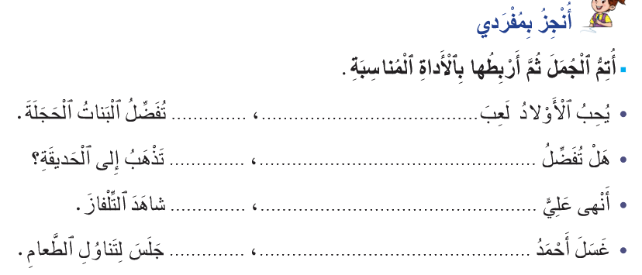
من يقرأ الجملة التي كتبها؟ ما رأيكم؟
اختــتام الحــصة
الإنتاج الكتابي
قراءة
افتتاح الحصة

Slide 52
اختتام الحصة
اختتام الحصة
ماذا تعلمت اليوم؟
الواجب المنزلي

Slide 53
ماذا تَعَلَّمْتم في هَذِهِ ٱلْحِصَّةِ؟
اختــتام الحــصة
الإنتاج الكتابي
قراءة
افتتاح الحصة
اَلْجُمْلَةُ ....................... تَبْتَدِئُ .................................................
لِتَرْكيبِ جُمْلَةٍ ٱسْمِيَّةٍ ................................................................
في حِصَّةِ ٱلتَّعْبيرِ ٱلْكِتابِيِّ، تَدَرَّبْنا عَلى ٱلرَّبْطِ بَيْنَ ٱلْجُمَلِ بِواسِطَةِ أَدَواتِ ٱلرَّبْطِ.
مِنْ أَدَواتِ ٱلرَّبْطِ: ....................................................................

Slide 54
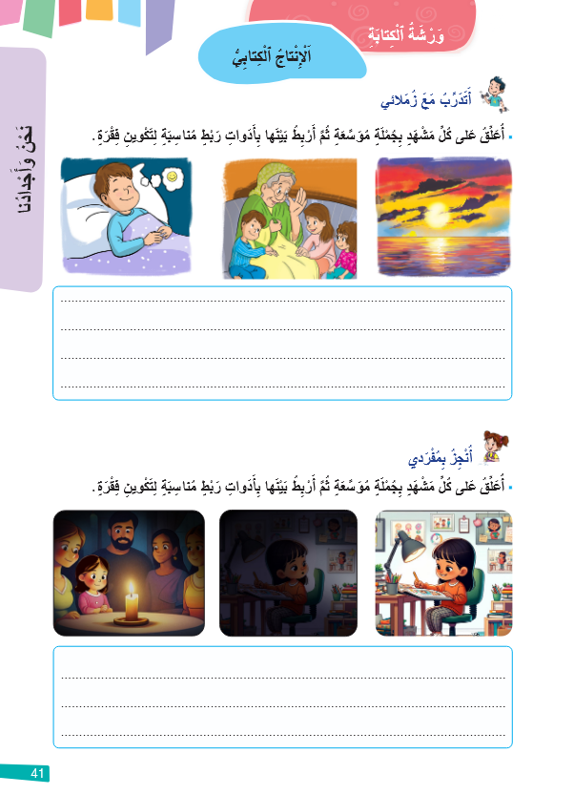

أكملوا نشاط الإنتاج الكتابي في منازلكم. ص 41.
اختــتام الحــصة
الإنتاج الكتابي
قراءة
افتتاح الحصة

Slide 55


إلى اللقاء في الحصة المقبلة
اختــتام الحــصة
التعبير الكتابي
قراءة
افتتاح الحصة

